Slide 1
Top Ten Especies 2017
Club de Fauna. Sociedad Geográfica Española
17 de octubre 2017

Slide 2
Introducción
Cada año, el Instituto Internacional para la Exploración de las Especies (IISE, en sus siglas en inglés), hace públicas las diez especies más notables descubiertas en el año anterior.
En su listado, que está disponible en internet: www.esf.edu, se incluyen tanto especies animales como vegetales.
Presentamos aquí las ocho especies animales que el Instituto ha considerado más destacables, descubiertas en 2016.

Slide 3
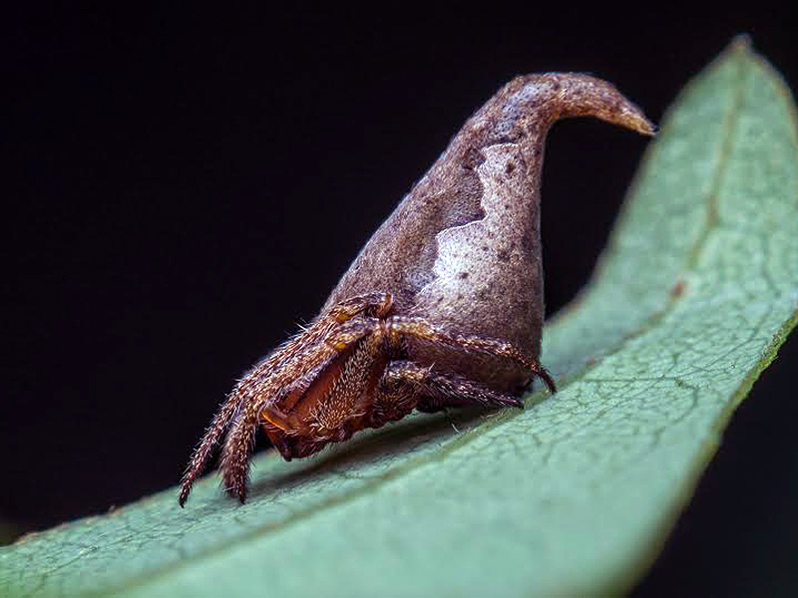
1. Araña del gorro de bruja
Eriovixia gryffindori

Slide 4
Araña del gorro de bruja
Se conoce a partir de un solo ejemplar capturado en la parte central de los Ghates Occidentales, en India.
Vive en una mezcla de bosque caducifolio y bosque siempre verde.
Su tamaño es pequeño: menos de 2 mm. Se camufla perfectamente entre el follaje.
Su nombre viene de la “casa” o “hermandad” de Gryffindor, en la escuela de Magia Hogwarts, de Harry Potter, donde un gorro de bruja animado “adjudicaba” a cada estudiante una casa: a Harry Potter le adjudicó Gryffindor.

Slide 5
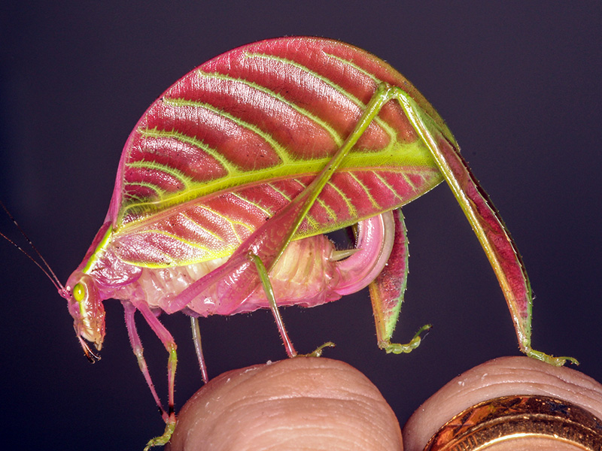
2. Insecto hoja rosa
Eulophophyllum kirki

Slide 6
Insecto hoja rosa
Descubierto en bosques de baja altitud en el Valle de Danum, Sabah (Borneo malasio), cuando unos investigadores buscaban tarántulas y serpientes.
Tiene 40 mm de longitud.
Al encontrarse en una zona ultra-protegida (hay incluso rinocerontes de Sumatra), no se permitió la recolección de un ejemplar, y sólo es conocido por fotografías tomadas al efecto.
El nombre de la especie se debe al fotógrafo, un tal Kirk.

Slide 7
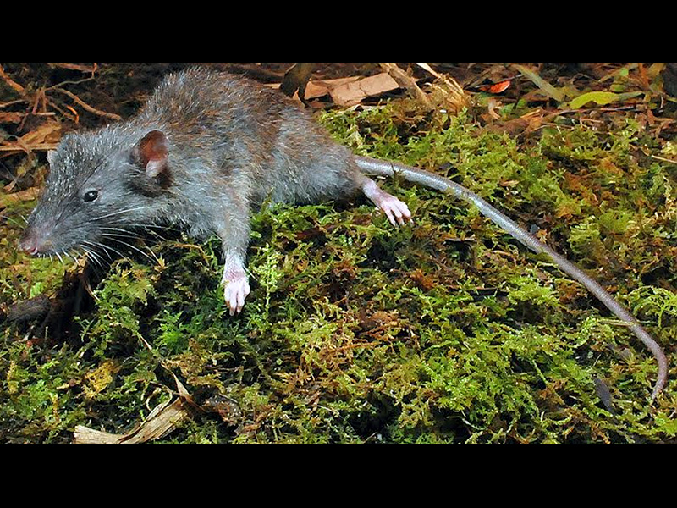
3. Rata raíz de Célebes
Gracilimus radix

Slide 8
Rata raíz de Célebes
Fue descubierta en un monte de la Isla Célebes (Indonesia), a 1.571 metros de altitud.
Es notable por ser una especie omnívora, que come tanto materia vegetal como animal, a diferencia de los parientes de su grupo, que son carnívoras.
Su nombre se debe a su costumbre de comer raíces, dato revelado por la población autóctona.
Incluido este, son siete los géneros de Roedores descubiertos desde el año 2012.

Slide 9
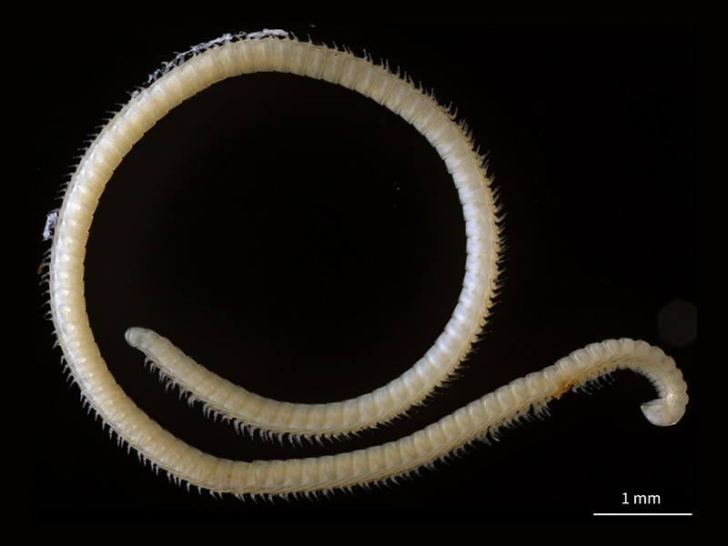
4. Milpiés Siphonorhinidae
Illacme tobini

Slide 10
Milpiés Siphonorhinidae
Descubierto en el Parque Nacional Sequoia, Estados Unidos.
Tiene 414 patitas, lejos del récord de la familia, que es 750. Y mide 20 mm de longitud.
Pertenece a un antiguo linaje que data de antes de la fragmentación del Supercontinente Pangea, hace 200 millones de años.
El género es conocido desde 1928.

Slide 11
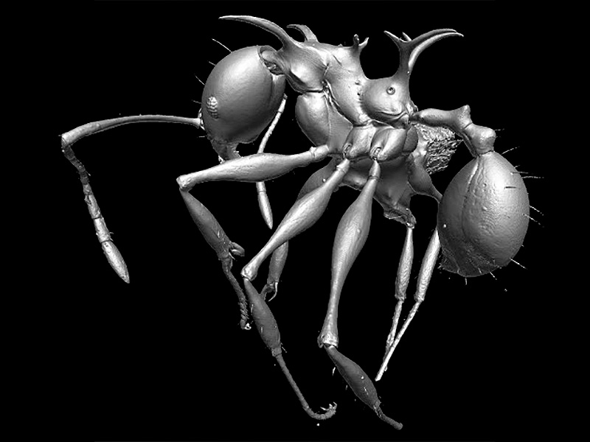
5. Hormiga Drogon
Pheidole drogon

Slide 12
Hormiga Drogon
Su nombre viene de Drogon, el dragón negro del personaje Daenerys Targaryen, de la serie “Juego de Tronos”.
Se descubrió en Papúa-Nueva Guinea, en bosques montanos cercanos al Baiyer River Sanctuary.
Es una de las dos especies de hormigas espinosas de Nueva Guinea. Hay dos teorías para explicar sus extraordinarias espinas dorsales: una dice que su propósito es defensivo, y la otra, que podría ser apoyo de inserción de ciertos músculos.

Slide 13
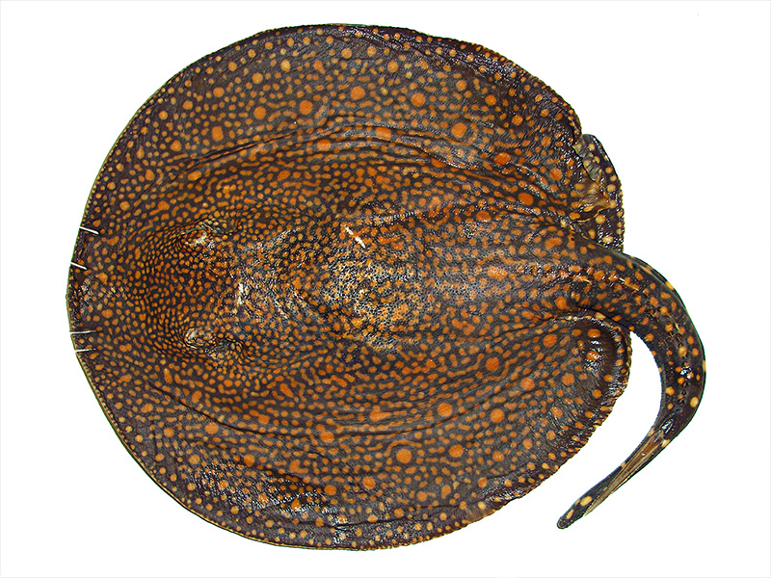
6. Raya neotropical de agua dulce
Potamotrygon rex

Slide 14
Raya neotropical de agua dulce
Se descubrió en el Río Tocantins (Brasil), del cual es endémica.
El espécimen tipo tenía 1,1 metros de longitud, y puede alcanzar hasta 20 kg.
De las 350 especies de peces del Río Tocantins, el 35% de ellos no se encuentran en ninguna otra parte del mundo (incluida esta nueva raya).
El género ya era conocido, lo nuevo es la especie.

Slide 15
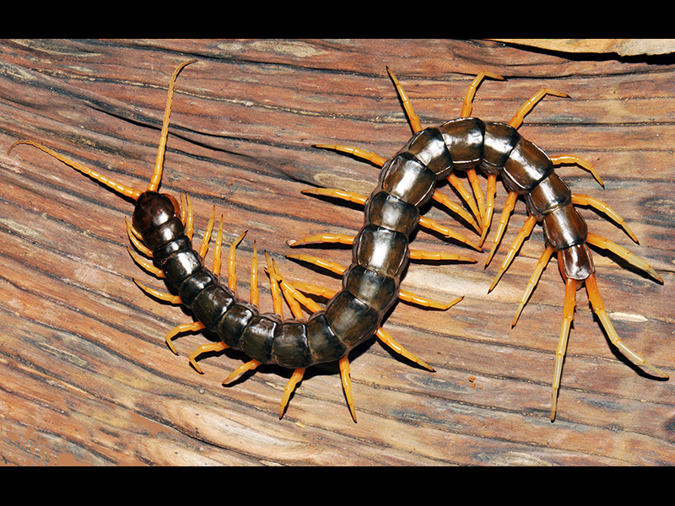
7. Ciempiés catarata
Scolopendra cataracta

Slide 16
Ciempiés catarata
Negro, con 20 pares de patas y hasta 20 cm. De longitud.
Es el primer ciempiés observado con capacidad para nadar, bucear y caminar sobre el fondo.
Fue descubierto en una catarata de Laos, de ahí su nombre, y vive también en Tailandia y Vietnam.
El ejemplar capturado se localizó bajo una roca, huyó y, sumergiéndose en el agua, se escondió bajo una roca del agua.
El género ya se conocía.

Slide 17
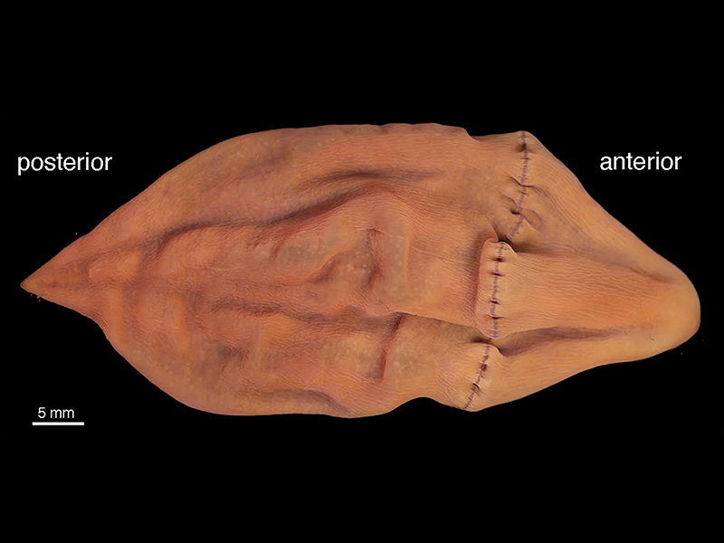
8. Gusano “churro”
Xenoturbella churro

Slide 18
Gusano “churro”
Descubierto en aguas mexicanas del Golfo de California, a 1.722 metros de profundidad.
Es un gusano marino de 10 cm de longitud.
Es parte de un género primitivo de animales que fueron de los primeros en adquirir la simetría bilateral.
Se cree que se alimentan sobre Moluscos. Tiene boca, pero no ano.
A los investigadores que lo descubrieron les pareció similar a un churro, por las líneas longitudinales que presenta en su cuerpo.
Género ya conocido

